Slide 1

NOTE DE SYNTHESE
COMPTE ADMINISTRATIF 2018
Présentée en Commission Finances le 20 juin 2019
Document Service Financier
Mairie de Mauguio Carnon

Slide 2
SOMMAIRE
I - Rapport synthétique de la rétrospective 2019 (2014 à 2018)
1 - les données générales et le résultat
2 - les soldes intermédiaires de gestion
3 - le niveau de l'endettement
4 - la fiscalité directe
5 – la section de fonctionnement
6 – la section d’investissement
7 - le financement de l'investissement
8 - les ratios
9 - tableau de synthèse du compte administratif 2018
10 – présentation par politiques publiques
II - Gestion active de la dette
Document Service Financier
Mairie de Mauguio Carnon

Slide 3

Un budget équilibré
FONCTIONNEMENT
61%
Valeur du patrimoine de la Commune: 162 652 716 M€ Gestion du stock de la dette au 31/12: 9,95M€
35%
Produits du domaine
0,02%
INVESTISSEMENT
Opérations patrimoniales
Document Service Financier
Mairie de Mauguio Carnon

Slide 4
I - Rapport synthétique de la rétrospective 2019 (2014 à 2018)
1 - les données générales et le résultat
*
*Les données sont exprimées en recettes et dépenses réelles de fonctionnement
Document Service Financier
Mairie de Mauguio Carnon

Slide 5
1.2 - L'endettement
Document Service Financier
Mairie de Mauguio Carnon

Slide 6
2 - les soldes intermédiaires de gestion 2.1 - Les épargnes
Document Service Financier
Mairie de Mauguio Carnon

Slide 7
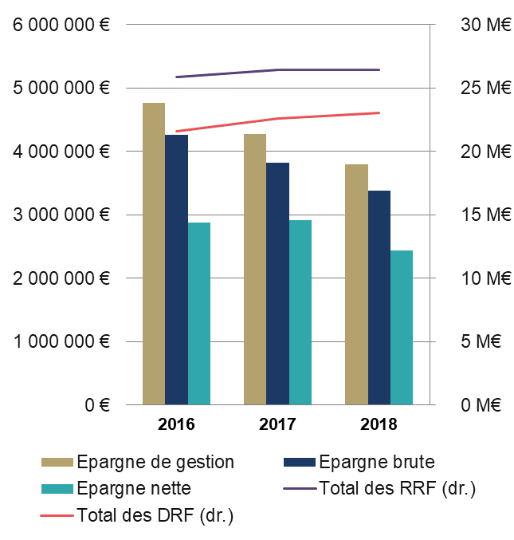
Document Service Financier
Mairie de Mauguio Carnon

Slide 8
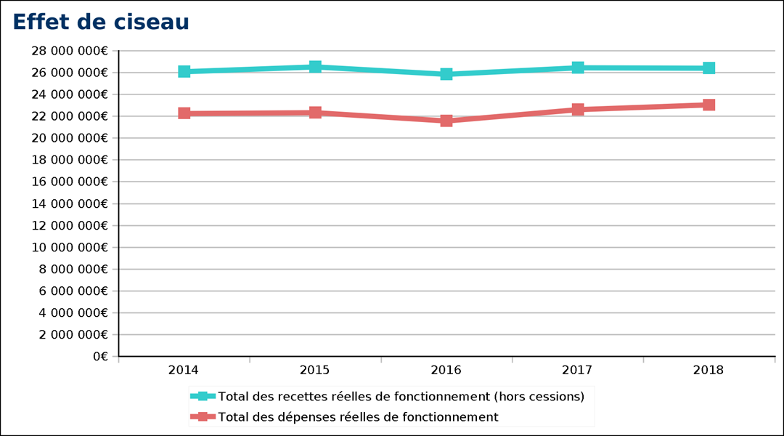
Document Service Financier
Mairie de Mauguio Carnon

Slide 9
3 - LE NIVEAU DE L'ENDETTEMENT
3.1 - Encours de dette et annuité
Document Service Financier
Mairie de Mauguio Carnon

Slide 10
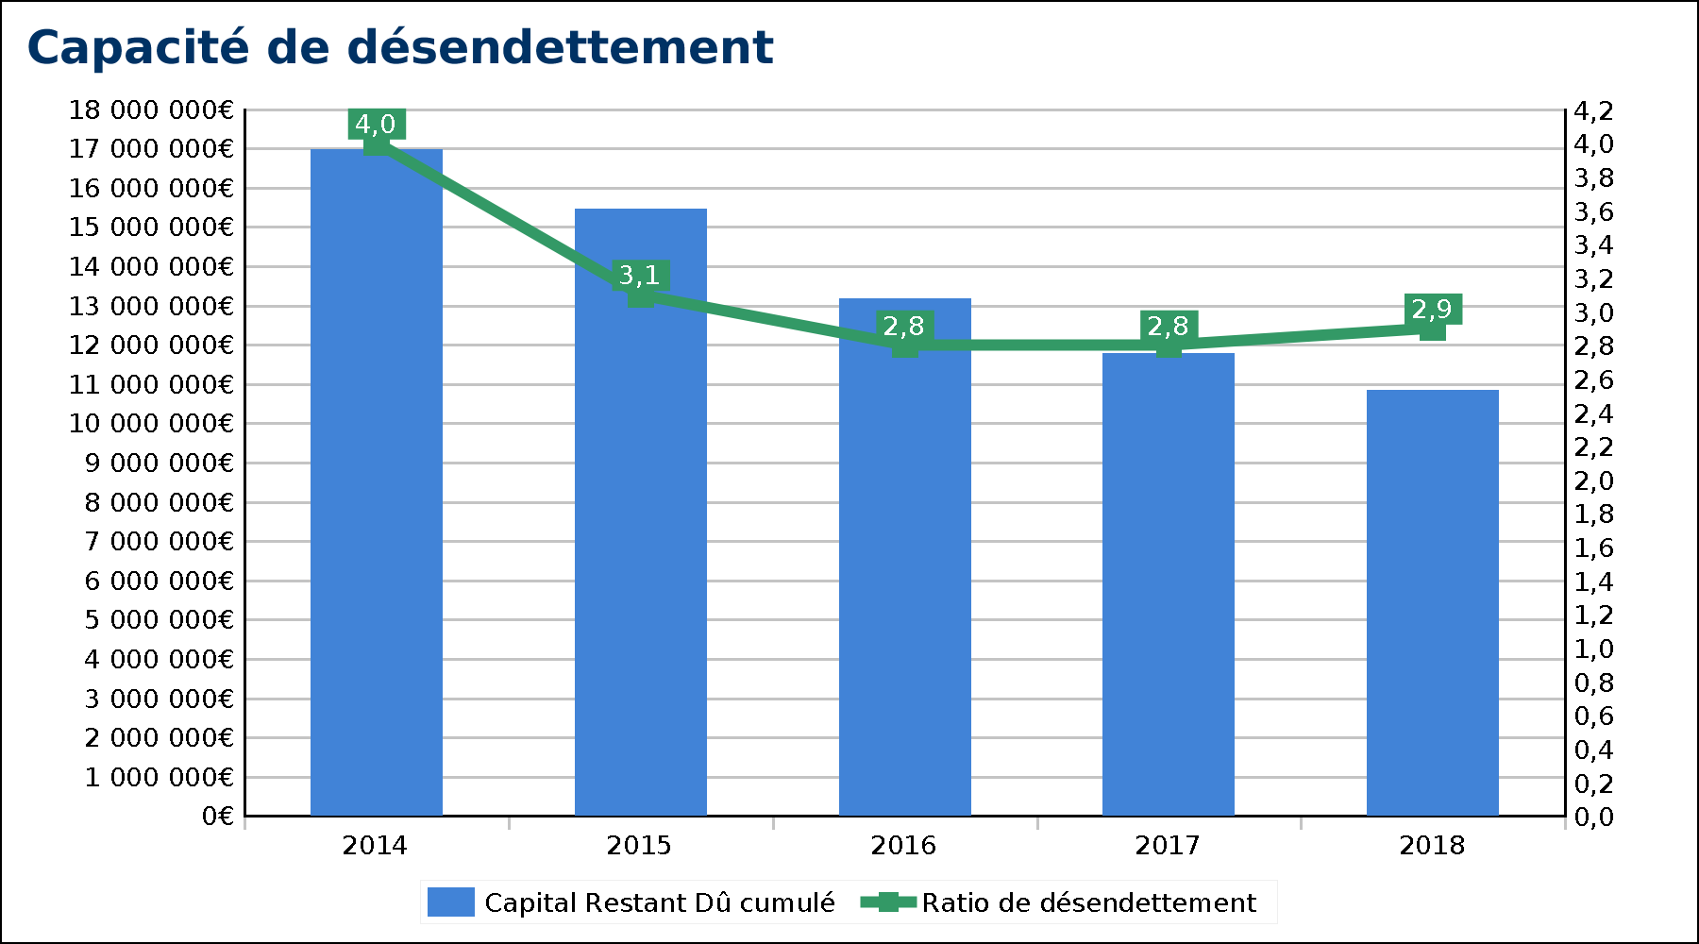
3.2 - Ratio de désendettement
Document Service Financier
Mairie de Mauguio Carnon

Slide 11
 | Taux taxe d'habitation | Taux taxe foncière sur le bâti | Taux taxe foncière sur le non bâti
2014 | 13,98 % | 16,76 % | 90,26 %
2015 | 14,68 % | 17,6 % | 90,26 %
2016 | 14,68 % | 17,6 % | 90,26 %
2017 | 14,68 % | 17,6 % | 90,26 %
2018 | 14,68 % | 17,6 % | 90,26 %
Document Service Financier
Mairie de Mauguio Carnon

Slide 12
 | 2014 | 2015 | 2016 | 2017 | 2018
Total des dépenses réelles de fonctionnement | 22 258 676 | 22 311 783 | 21 568 127 | 22 610 175 | 23 020 106
Evolution en % | 2,52 % | 0,24 % | -3,33 % | 4,83 % | 1,81 %
Charges de personnel et frais assimilés (chap 012) | 13 812 781 | 13 979 465 | 13 470 762 | 13 687 329 | 14 124 774
Evolution en % | 5,3 % | 1,21 % | -3,64 % | 1,61 % | 3,2 %
Charges à caractère général (chap 011) | 5 282 390 | 5 102 896 | 4 836 089 | 5 213 145 | 5 293 662
Evolution en % | -2,5 % | -3,4 % | -5,23 % | 7,8 % | 1,54 %
Contingents et participations obligatoires (art 655) | 707 294 | 714 486 | 713 518 | 716 038 | 838 413
Evolution en % | 3,44 % | 1,02 % | -0,14 % | 0,35 % | 17,09 %
Subventions versées (art 657) | 1 308 255 | 1 318 116 | 1 341 440 | 1 365 146 | 1 481 019
Evolution en % | -4,52 % | 0,75 % | 1,77 % | 1,77 % | 8,49 %
Autres charges de gestion courante (art 65 hors 655 et 657) | 258 948 | 272 900 | 264 858 | 284 174 | 349 298
Evolution en % | 13,39 % | 5,39 % | -2,95 % | 7,29 % | 22,92 %
intérêts de la dette (art 66111) | 677 328 | 628 162 | 513 553 | 452 872 | 416 757
Evolution en % | -5,85 % | -7,26 % | -18,25 % | -11,82 % | -7,97 %
Autres dépenses | 48 304 | 58 132 | 56 452 | 16 670 | 94 686
Evolution en % | -47,59 % | 20,35 % | -2,89 % | -70,47 % | 467,99 %
AttenuationdeProduits | 163 377 | 237 626 | 371 456 | 874 801 | 421 497
Evolution en % | 98,72 % | 45,45 % | 56,32 % | 135,51 % | -51,82 %
Un excellent taux de réalisation: 98%
Document Service Financier
Mairie de Mauguio Carnon

Slide 13
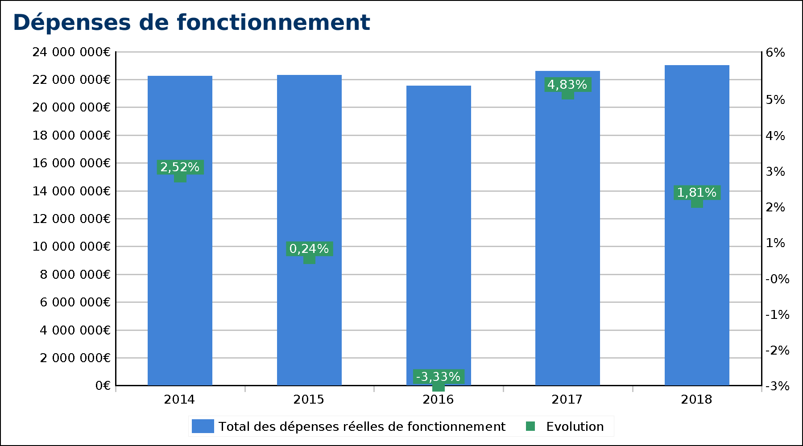
Document Service Financier
Mairie de Mauguio Carnon

Slide 14
5.2 Les dépenses de personnel
Les charges de personnel
Evolution de la masse salariale globale entre 2014 et 2018 (chapitre 012)
2014 | 2015 | 2016 | 2017 | 2018
13 812 781€ | 13 979 000€ | 13 471 000€ | 13 687 000€ | 14 124 774€
Augmentation modérée de
+ 2,26%
Document Service Financier
Mairie de Mauguio Carnon

Slide 15
Les charges de personnel
Masse salariale 2018 (chapitre 012) : Variation par rapport au réalisé 2017
REALISE 2017 | REALISE 2018
13 687 000€ | 14 124 774€
Variation 2017 - 2018
+ 3,20%
Les facteurs de la variation de la Masse Salariale :
DES FACTEURS EXOGÈNES :
La conséquence de décisions nationales
DES FACTEURS INTERNES :
Sur lesquels on peut plus ou moins agir
Document Service Financier
Mairie de Mauguio Carnon

Slide 16
Les charges de personnel
Masse salariale 2018
Les facteurs exogènes de l’augmentation:
Le dispositifs Parcours Professionnels, Carrières et Rémunérations (PPCR)
L’organisation d’élections (pas d’élection en 2018)
La journée de carence réintroduite en 2018
(économie de 14 000 €)
La valeur du point d’indice des fonctionnaires
Le relèvement de certains taux de cotisation
Les avancements d’échelon
Document Service Financier
Mairie de Mauguio Carnon

Slide 17
Evolution des effectifs permanents
Les effectifs fonctionnaires
Année (au 31.12) | 2014 | 2015 | 2016 | 2017 | 2018 | 2018 Théorique
Titulaires (dont stagiaires) | 321 | 310 | 308 | 310 | 305 | 312
Départs 2018 (20)
11 retraites
8 recrutements externes
Recrutements 2018 (15)
6 perennisations
1 décès
1 disponibilité
1 mutation
1 détachement
1 démission
5 mutations
+ 7 postes du tableau des effectifs non pourvus en 2018
Entre 2017 et 2018 : 2 créations de poste (Direction des services techniques et police de l’urbanisme et de l’environnement)
: + 62 000 €
Document Service Financier
Mairie de Mauguio Carnon

Slide 18
Evolution des effectifs permanents
La carrière des fonctionnaires et le GVT
Les avancements d’échelon
S’imposent aux employeurs
Ancienneté
Les avancements de grade ou promotion interne
Choix de la collectivité
Impact sur la masse salariale 2018: 68 000€
Les nominations suite à réussite à concours
Impact sur la masse salariale 2018: 72 000€
GVT en 2018
Avancement d’échelon: 72 000€
Avancement de grade-promo: +68 000€
GVT 140 000€
Document Service Financier
Mairie de Mauguio Carnon

Slide 19
Evolution des effectifs permanents
Autres dépenses supplémentaires 2018
Indemnités de départ volontaire
Décision prise par délibération
2 agents concernés en 2018
Valorisation du régime indemnitaire
Choix de la collectivité
Impact sur la masse salariale 2018: 35 000€
Impact sur la masse salariale 2018: 55 000€
Document Service Financier
Mairie de Mauguio Carnon

Slide 20
 | 2014 | 2015 | 2016 | 2017 | 2018
Total des recettes réelles de fonctionnement | 26 135 353 | 26 533 553 | 25 827 957 | 26 458 881 | 26 422 479
Evolution en % | -13,38 % | 1,52 % | -2,66 % | 2,44 % | -0,14 %
Produit des contributions directes (art 73111) | 10 426 406 | 11 192 718 | 11 386 951 | 11 638 773 | 11 811 868
Evolution en % | 2,45 % | 7,35 % | 1,74 % | 2,21 % | 1,49 %
Fiscalité indirecte | 11 399 922 | 11 316 725 | 11 281 052 | 11 577 587 | 11 482 359
Evolution en % | -0,03 % | -0,73 % | -0,32 % | 2,63 % | -0,82 %
Dotations | 2 663 209 | 2 254 641 | 1 489 892 | 1 242 429 | 1 183 133
Evolution en % | -0,89 % | -15,34 % | -33,92 % | -16,61 % | -4,77 %
Atténuation de charges (chap 013) | 97 557 | 58 533 | 59 345 | 138 412 | 91 623
Evolution en % | 11,8 % | -40 % | 1,39 % | 133,23 % | -33,8 %
Fiscalité transférée | 0 | 0 | 0 | 0 | 0
Evolution en % | 0 | 0 | 0 | 0 | 0
Autres recettes | 1 548 258 | 1 710 936 | 1 610 716 | 1 861 681 | 1 853 496
Evolution en % | -73,38 % | 10,51 % | -5,86 % | 15,58 % | -0,44 %
Un excellent taux de réalisation: 100%
Document Service Financier
Mairie de Mauguio Carnon

Slide 21
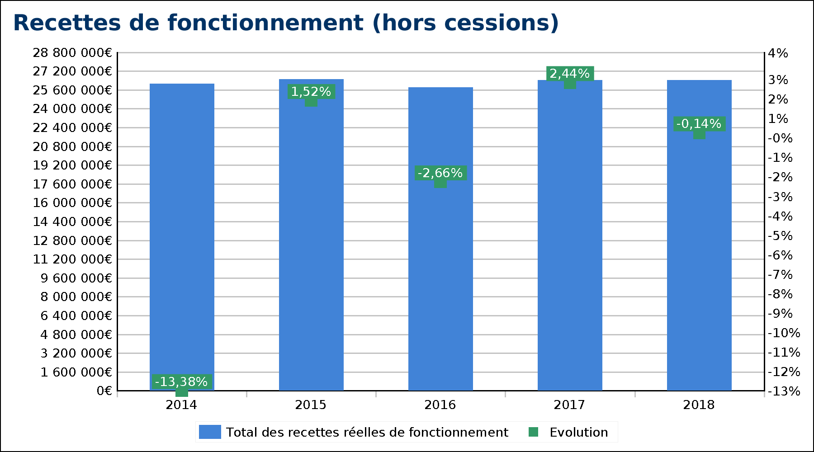
Document Service Financier
Mairie de Mauguio Carnon

Slide 22
 | 2014 | 2015 | 2016 | 2017 | 2018
Total des dépenses réelles d'investissement | 6 623 413 | 5 842 488 | 4 396 149 | 5 765 055 | 7 095 662
Evolution en % | -48,76 % | -11,79 % | -24,76 % | 31,14 % | 23,08 %
Dépenses d'équipement (art 20, 21, 23 hors 204) | 4 142 156 | 3 378 364 | 2 857 611 | 4 853 502 | 6 125 873
Evolution en % | -52,35 % | -18,44 % | -15,41 % | 69,84 % | 26,22 %
Subventions d'équipement (art 204) | 511 866 | 20 581 | 16 025 | 5 874 | 20 995
Evolution en % | 1 357,56 % | -95,98 % | -22,14 % | -63,34 % | 257,39 %
Remboursement capital de la dette (art 16 hors 166 et 16449) | 1 528 713 | 2 283 977 | 1 374 872 | 905 679 | 941 795
Evolution en % | -61,41 % | 49,41 % | -39,8 % | -34,13 % | 3,99 %
Autres investissements hors PPI | 440 678 | 159 566 | 147 641 | 0 | 7 000
Evolution en % | 85,33 % | -63,79 % | -7,47 % | -100 % | -
Un excellent taux de réalisation: 81%
Document Service Financier
Mairie de Mauguio Carnon

Slide 23
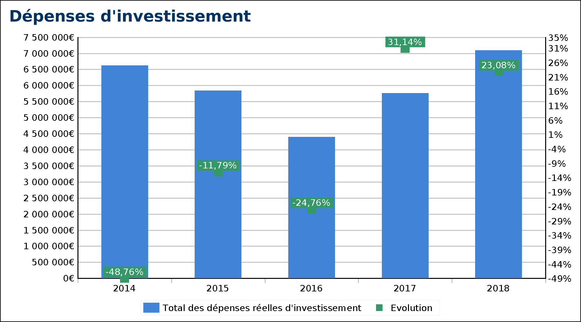
Document Service Financier
Mairie de Mauguio Carnon

Slide 24
6.2 - Les recettes d'investissement
 | 2014 | 2015 | 2016 | 2017 | 2018
Total des recettes réelles d'investissement | 2 619 681 | 1 574 648 | 1 284 283 | 1 266 127 | 1 953 744
Evolution en % | 2,61 % | -39,89 % | -18,44 % | -1,41 % | 54,31 %
FCTVA (art 10222) | 1 118 326 | 607 538 | 517 833 | 447 167 | 651 391
Evolution en % | 17,05 % | -45,67 % | -14,77 % | -13,65 % | 45,67 %
Subventions perçues liées au PPI (chap 13) | 1 001 939 | 523 158 | 372 160 | 403 216 | 730 471
Evolution en % | 7,44 % | -47,79 % | -28,86 % | 8,34 % | 81,16 %
Autres subventions | 0 | 0 | 0 | 0 | 0
Evolution en % | 0 | 0 | 0 | 0 | 0
Taxe d'urbanisme | 193 208 | 234 093 | 189 976 | 251 156 | 423 923
Evolution en % | -14,22 % | 21,16 % | -18,85 % | 32,2 % | 68,79 %
Emprunts (art 16 hors 166 et 16449) | 0 | 0 | 0 | 0 | 0
Evolution en % | -100 % | 0 | 0 | 0 | 0
Recettes diverses | 306 209 | 209 859 | 204 314 | 164 588 | 147 959
Evolution en % |  | -31,7 % | -2,64 % | -19,44 % | -10,1 %
Un excellent taux de réalisation: 98%
Document Service Financier
Mairie de Mauguio Carnon

Slide 25
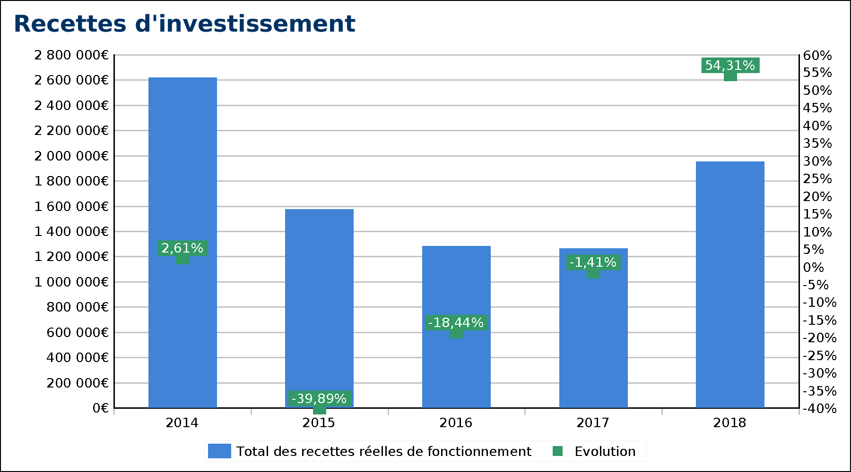
Document Service Financier
Mairie de Mauguio Carnon

Slide 26
Rappel des investissements prévus au PPI
Le financement
 | 2014 | 2015 | 2016 | 2017 | 2018
Epargne nette (a) | 2 288 275 | 1 903 293 | 2 878 158 | 2 918 303 | 2 432 045
FCTVA (b) | 1 118 326 | 607 538 | 517 833 | 447 167 | 651 391
Autres recettes (c) | 499 416 | 443 952 | 394 290 | 415 744 | 571 882
Produit de cessions (d) | 59 690 | 34 500 | 6 800 | 24 723 | 28 533
Ressources financières propres e = (a+b+c+d) | 3 965 707 | 2 989 283 | 3 797 081 | 3 805 938 | 3 683 850
Subventions perçues (liées au PPI) (f) | 1 001 939 | 523 158 | 372 160 | 403 216 | 730 471
Emprunts (art 16 hors 166 et 16449) (g) | 0 | 0 | 0 | 0 | 0
Financement total h = (e+f+g) | 4 967 646 | 3 512 442 | 4 169 241 | 4 209 154 | 4 414 322
Résultat de l'exercice | -127 055 | -46 070 | 1 147 963 | -650 222 | -1 739 545
Document Service Financier
Mairie de Mauguio Carnon

Slide 27
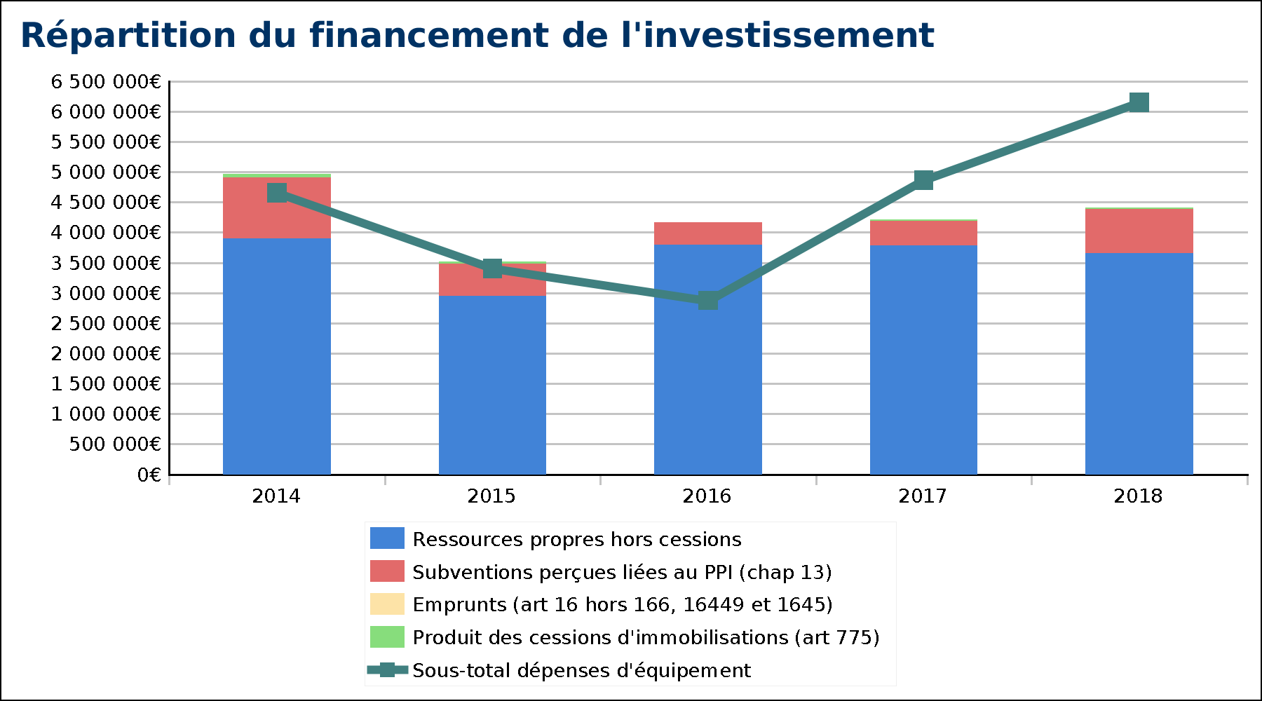
Document Service Financier
Mairie de Mauguio Carnon

Slide 28
8 - LES RATIOS
 | 2014 | 2015 | 2016 | 2017 | 2018
Ratio 1 | 1 318 | 1 321 | 1 276 | 1 329 | 1 320
Ratio 2 | 617 | 663 | 674 | 684 | 677
Ratio 3 | 1 548 | 1 571 | 1 528 | 1 556 | 1 515
Ratio 4 | 245 | 200 | 169 | 285 | 351
Ratio 5 | 915 | 780 | 698 | 638 | 570
Ratio 6 | 135 | 105 | 65 | 44 | 41
Ratio 7 | 62,06 % | 62,66 % | 62,46 % | 60,54 % | 61,36 %
Ratio 9 | 91,02 % | 92,7 % | 88,83 % | 88,88 % | 90,69 %
Ratio 10 | 15,85 % | 12,73 % | 11,06 % | 18,34 % | 23,18 %
Ratio 11 | 59,14 % | 49,64 % | 45,68 % | 41,17 % | 37,52 %
Ratio 1= Dépenses réelles de fonctionnement / population
Ratio 2= Produit des impositions directes / population
Ratio 3= Recettes réelles de fonctionnement / population
Ratio 4= Dépenses d'équipement brut / population
Ratio 5= Encours de la dette / population
Ratio 6= Dotation globale de fonctionnement / population
Ratio 7= Dépenses de personnel / dépenses réelles de fonctionnement
Ratio 9= Dépenses réelles de fonctionnement et remboursement annuel de la dette en capital / recettes réelles de fonctionnement
Ratio 10= Dépenses d'équipement brut / recettes réelles de fonctionnement
Ratio 11= Encours de la dette / recettes réelles de fonctionnement
Document Service Financier
Mairie de Mauguio Carnon

Slide 29
Document Service Financier
Mairie de Mauguio Carnon

Slide 30
10 – PRESENTATION PAR POLITIQUES PUBLIQUES
Document Service Financier
Mairie de Mauguio Carnon

Slide 31
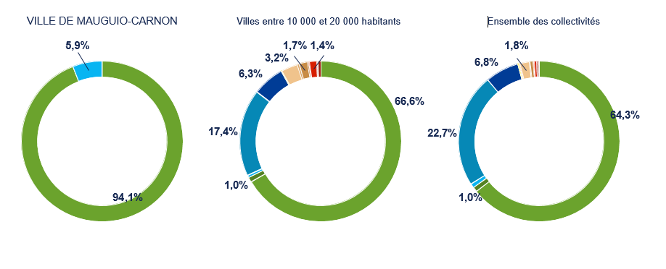
II - Gestion active de la dette
Un encours quasiment 100% à taux fixe …
Document Service Financier
Mairie de Mauguio Carnon

Slide 32
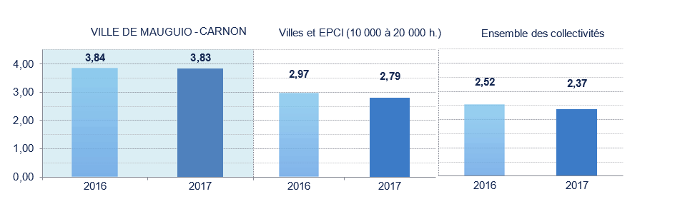
… responsable d’un taux moyen supérieur à celui de la strate
Document Service Financier
Mairie de Mauguio Carnon

Slide 33
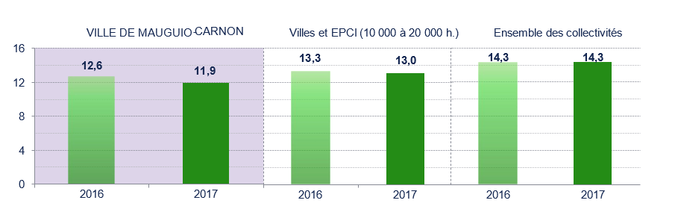
Une durée résiduelle en baisse et inférieure à la moyenne
Document Service Financier
Mairie de Mauguio Carnon

Slide 34
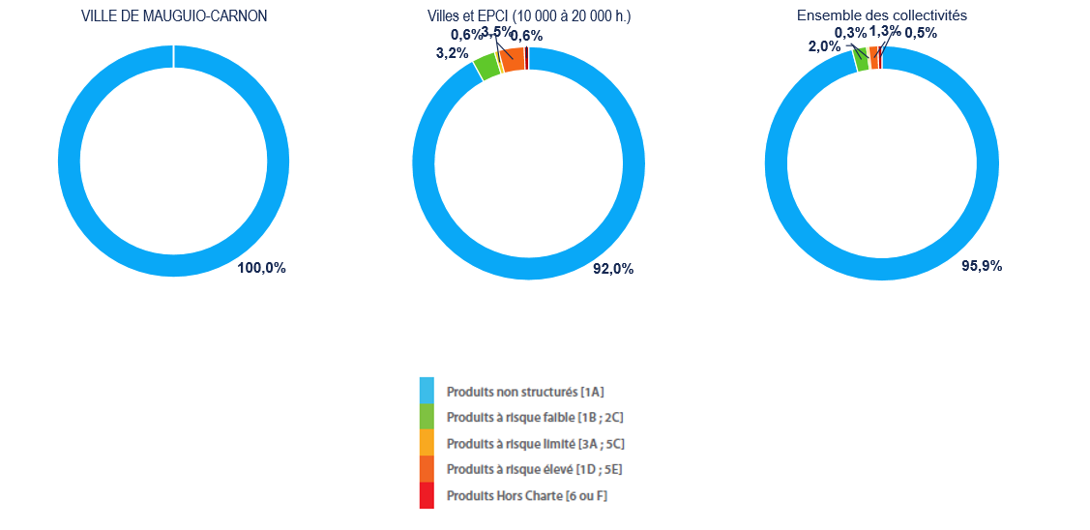
Une dette classée 100% 1A au sens de la Charte de Bonne Conduite
Document Service Financier
Mairie de Mauguio Carnon

Slide 35
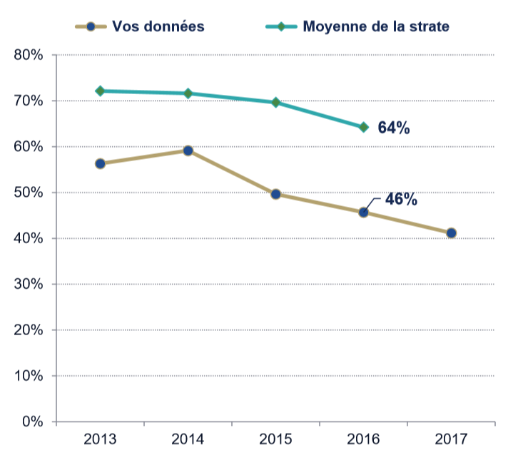
Données DGFiP : un ratio encours de dette / recettes de fonctionnement performant et éloigné du seuil limite de 100%
Document Service Financier
Mairie de Mauguio Carnon

Slide 36
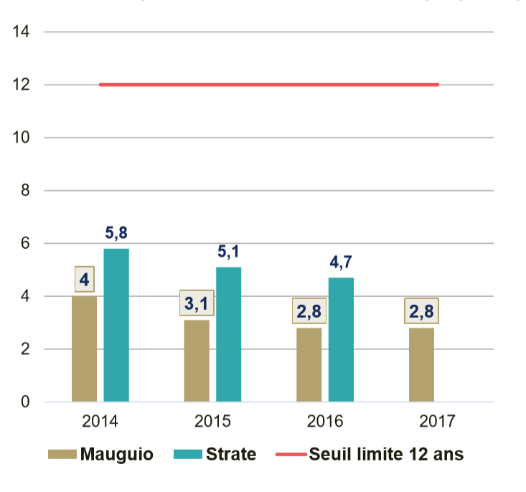
Données DGFiP : une capacité de désendettement très performante sur l’ensemble de la période
Document Service Financier
Mairie de Mauguio Carnon

